Slide 1
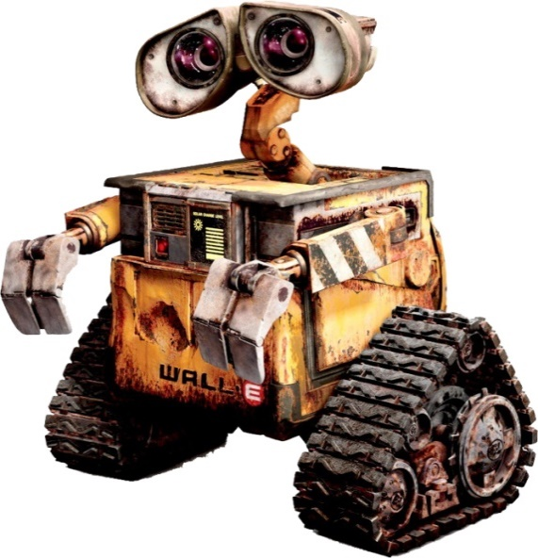
MÓDULO CONCURRENTE
Programación II
Áreas privadas, parcialmente compartidas y compartidas
Autores:
Alejandro Héctor Gonzalez
Silvana Lis Gallo
Junio 2021
Este trabajo tiene licencia CC BY-NC 2.5 AR
Notes:
Algoritmos, Datos y Programas
‹#›

Slide 2
RESUMEN
Palabras clave
En esta clase se presenta el manejo de áreas en el programa RINFO. Se explican las áreas compartidas, parcialmente compartidas y privadas
RINFO, áreas compartidas, áreas parcialmente compartidas, áreas privadas

Slide 3
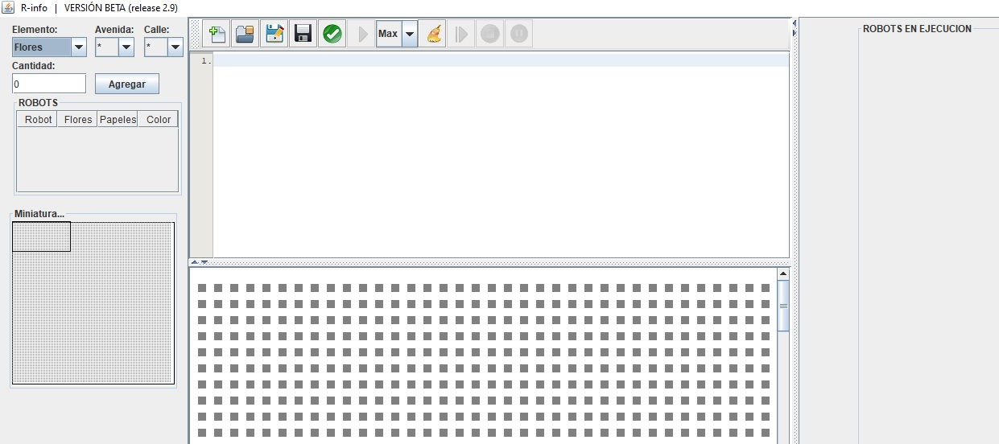
R-INFO

Slide 4
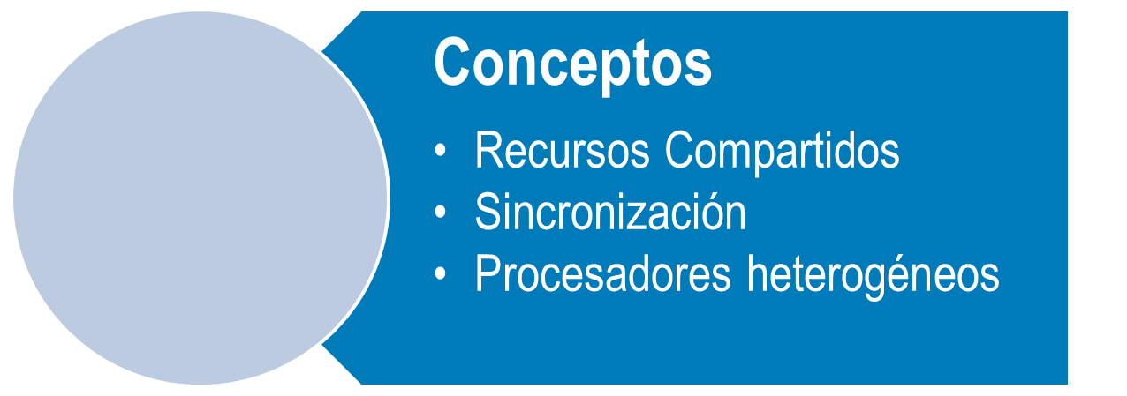
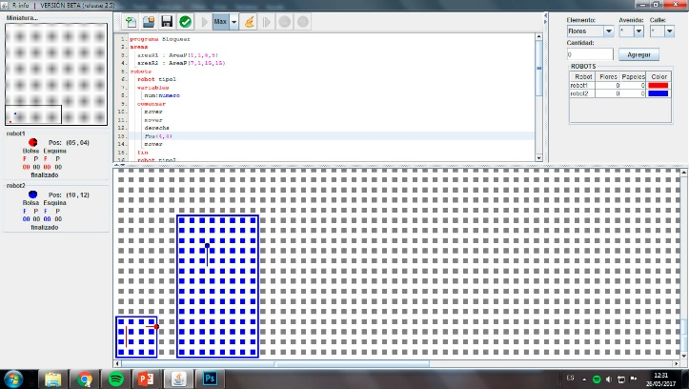
R-INFO
¿Cómo se relaciona con la Programación Concurrente?

Slide 5
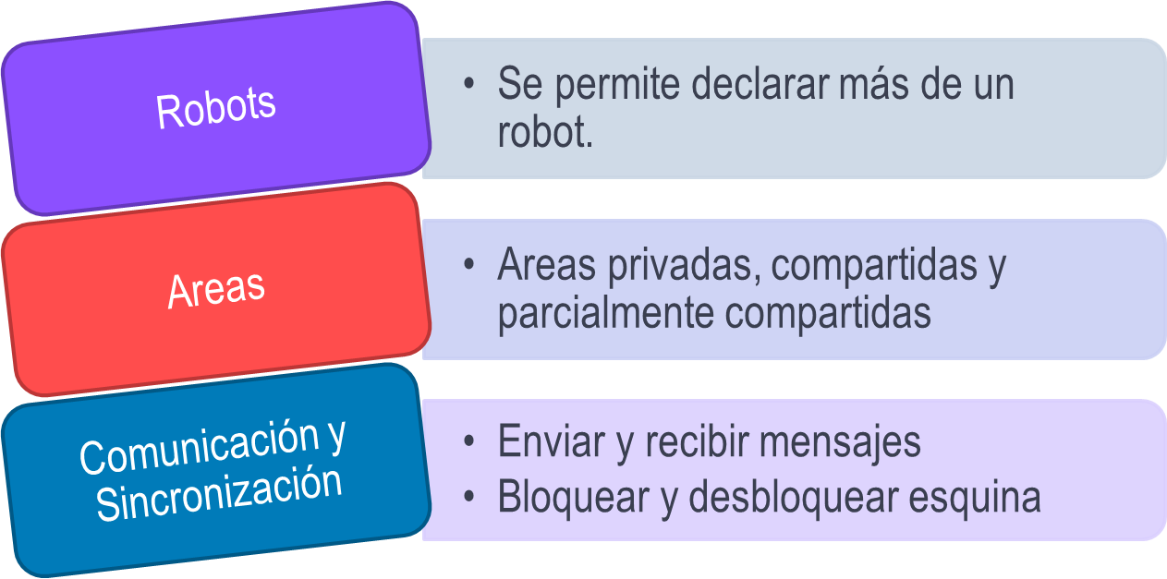
R-INFO
Programación Concurrente

Slide 6
R-INFO
Programación Concurrente
programa nombre
procesos
// Procesos utilizados por los robots
areas
// Áreas de la ciudad
robots
// Robots del programa
variables
// Variables robots
comenzar
// Asignación de áreas
// Inicialización de robots
fin
Estructura de un programa

Slide 7
AREAS
Programación Concurrente
programa nombre
procesos
// Procesos utilizados por los robots
areas
// Áreas de la ciudad
robots
// Robots del programa
variables
// Variables robots
comenzar
// Asignación de áreas
// Inicialización de robots
fin
ciudad1: areaC(1,1,10,10) //área Compartida
ciudad2: areaP(15,15,20,20) //área Privada
ciudad3: areaPC(30,32,50,51) //área Parcialmente
compartida
Cualquier robot pueden circular por la misma. Todos los robots a la vez
areaC
Compartida
areaP
Privada
Sólo puede haber en ella un único robot
areaPC
Parc. Comp.
Un subgrupo de robots pueden ingresar a dicha área.

Slide 8
Asignación Explícita
Programación Concurrente
programa nombre
procesos
// Procesos utilizados por los robots
areas
// Áreas de la ciudad
robots
// Robots del programa
variables
// Variables robots
comenzar
// Asignación de áreas
// Inicialización de robots
fin
Un robot puede estar asignado a 1 ó más de un áreas del programa
Estructura de un programa
//AsignarArea(variableRobot,nombreArea)
AsignarArea(r1,ciudad1)
iniciar(r1, 5, 5)

Slide 9


EJERCICIOS
Programación Concurrente – R-Info
Ejercicio: Se quiere realizar un programa donde existen dos robots y dos areas privadas (una para cada uno). Cada uno de estos robots realiza algunos pasos y luego intenta posicionarse en una esquina determinada.
Analice la solución presentada en el Ejercicio2-1a, y verifique si funciona.
Analice la solución presentada en el Ejercicio2-1b, y verifique si funciona.
Escriba la solución correcta.

Slide 10

EJERCICIOS
Programación Concurrente – R-Info
Ejercicio 2-2a: Realice un programa donde un robot recorra el perímetro de un rectángulo de un tamaño 3x5 (base 3 ,altura 5) y devuelva las flores encontradas. Inicialmente el robot se encuentra en la esquina (2,2)
Ejercicio 2-2b: Realice un programa con dos robots donde cada uno recorra el perímetro de un rectángulo y devuelva las flores encontradas. Inicialmente cada robot se encuentra en la esquina (2,2) y (6,2) respectivamente. El primer robot hace un rectángulo de 3x5 y el otro de 3x7.
Ejercicio 2-2c: ¿Qué cambiaría en la solución anterior si ahora tenemos 4 robots todos haciendo rectángulos de 3x5? Implemente la solución con los robots ubicados en las esquinas: (2,2), (6,2), (10,2) y (14,2) respectivamente.

